Slide 1

Проект
Підготувала вчителька початкових класів
Новотроїцької ЗОШ І-ІІІ ступенів
Юркевич Надія Богданівна

Slide 2
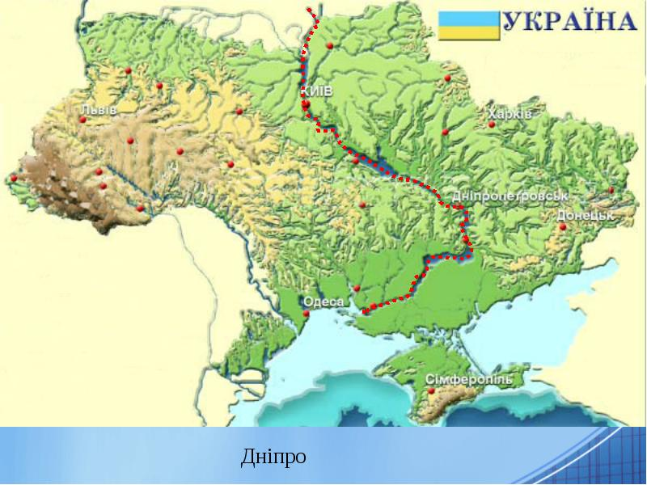
Природознавство
Найбільшою річкою в Україні є Дніпро (давні назви Борисфен в
перекладі “тече з півночі” і Славутич). Це третя за величиною річка
В Європі й найдовша в Україні. Довжина Дніпра – 2201 км (в межах
України – 981 км). Впадає в Дніпровський лиман Чорного моря.
Найбільша притока -Десна, найбільше місто на Дніпрі – Київ.

Slide 3
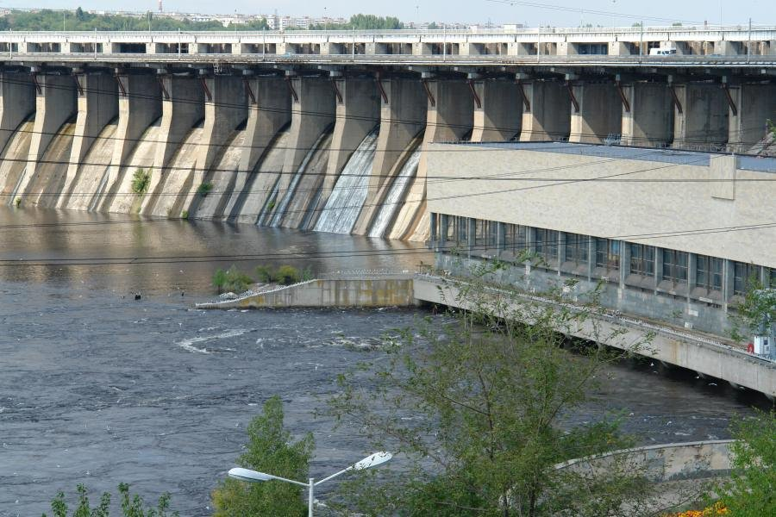
Технології
Одним з найцікавіших місць річки є Дніпрогес. Ця
гідроелектростанція розташована в Запоріжжі. Вона була
запущена в 1932 році і є найстарішою енергетичною спорудою
на Дніпрі. Дніпрогес живить електроенергією більшу частину
України.

Slide 4
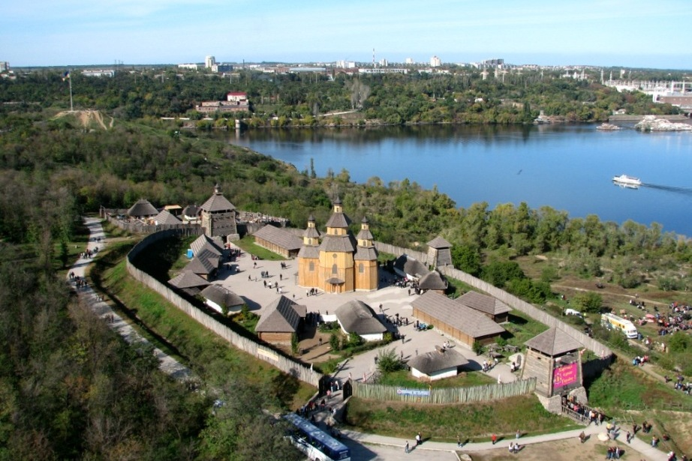
Історія
Хортиця – найбільший острів на Дніпрі та найбільший річковий острів у Європі. Його площа близько 2,5 тисяч гектарів. Розташований він між двома унікальними природними комплексами - порогами Дніпра та плавнями Великого лугу Запорізького. У ХVІ- ХVІІІ століттях він став осередком розташування і зміцнення Запорізької Січі.

Slide 5
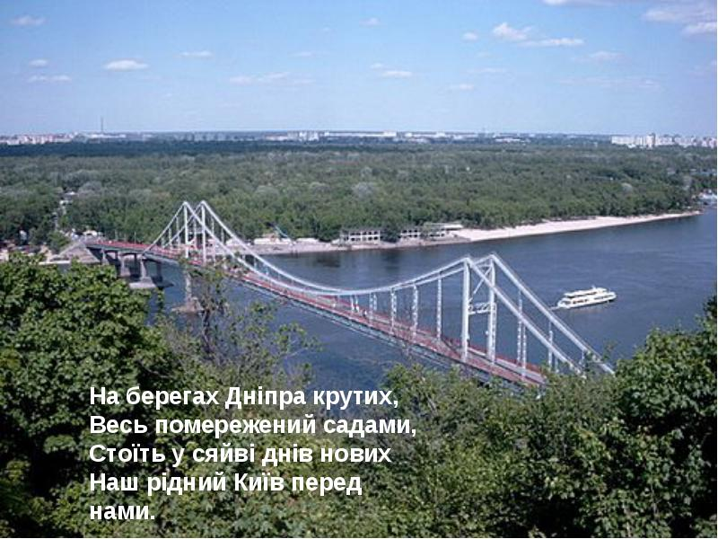
Українська мова
Правопис вживання великої букви у власних назвах.

Slide 6
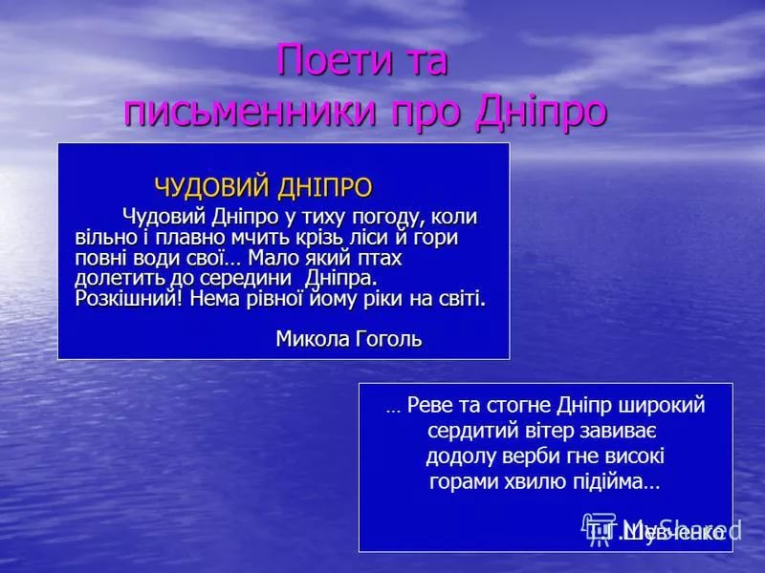
Література
Дніпро – легендарна річка, краса та велич якої оспівана багатьма
українськими поетами й письменниками, міцно увійшла в древній
і сучасний фольклор.

Slide 7
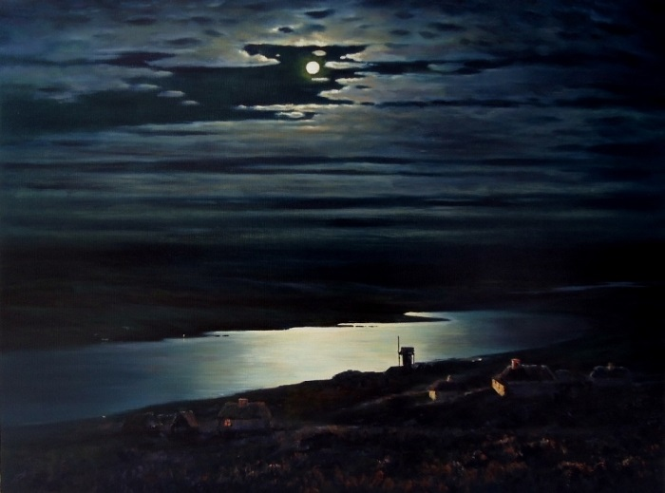
Мистецтво
Архип Іванович Куїнджі “Місячна ніч на Дніпрі” (1880 рік)

Slide 8
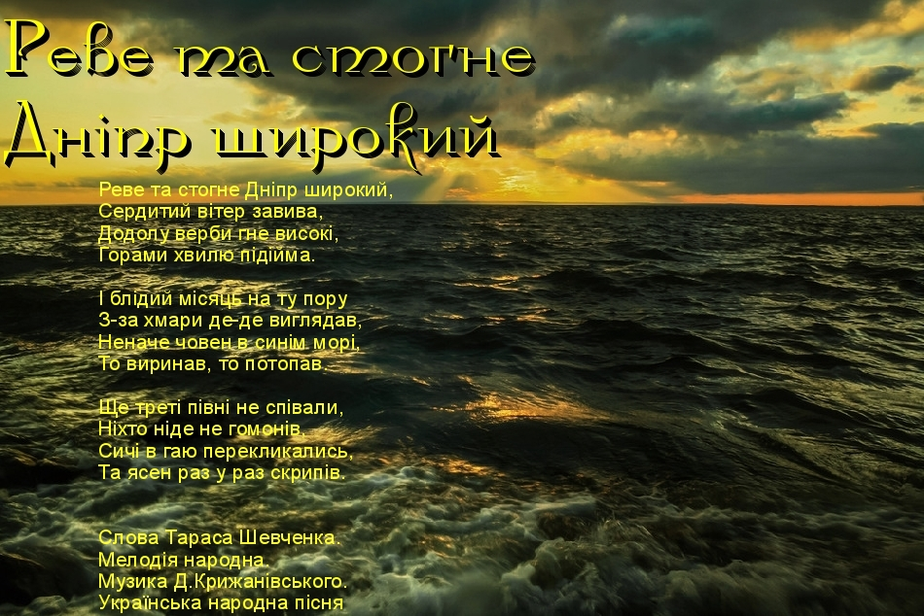

Музика
Ця пісня, на вірші Тараса Шевченка, стала народною.

Slide 9
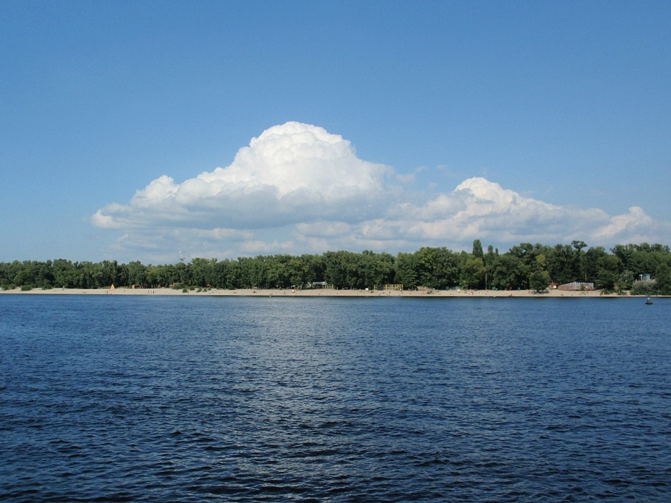
Дякую за увагу!

